Slide 1
AI 챌린지
2조 : 김륜아, 김세현, 오유빈, 이수진

Slide 2
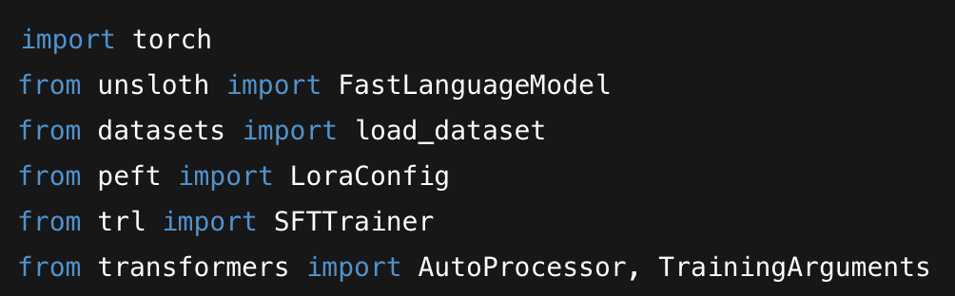
라이브러리 로드

Slide 3
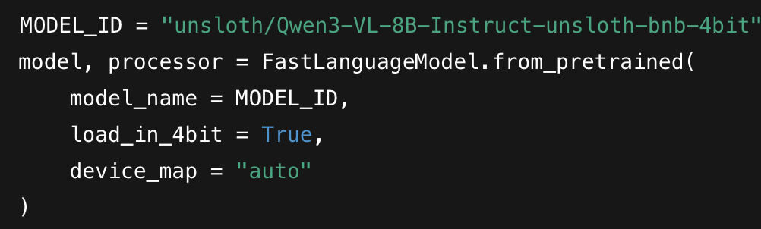
2. 모델 설정

Slide 4
3. Processor 설정

Slide 5
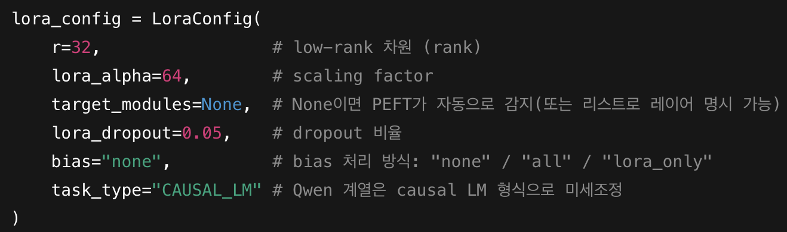
4. LoRA 설정

Slide 6
5. Dataset 로드

Slide 7
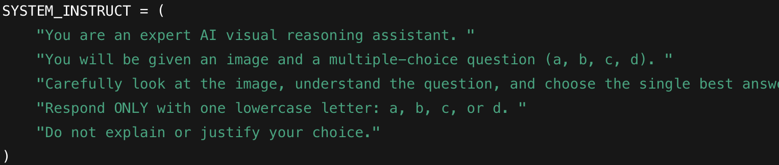
6. Dataset 클래스 정의

Slide 8
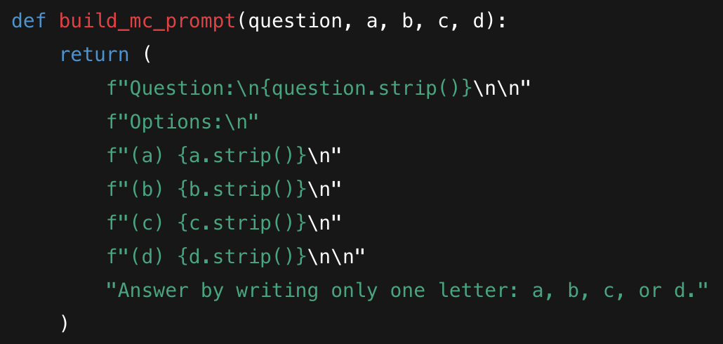
6. Dataset 클래스 정의

Slide 9
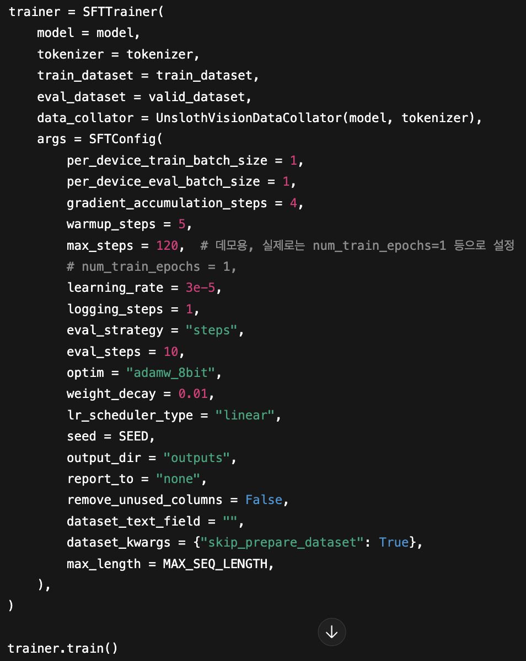
7. Fine-tuning 설정

Slide 10
7. Fine-tuning 설정

Slide 11
7. Fine-tuning 설정

Slide 12
7. Fine-tuning 설정

Slide 13
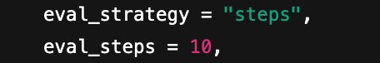
7. Fine-tuning 설정

Slide 14
7. Fine-tuning 설정

